Slide 1
ダイナミクスと制御工学 （数列と複素数の使い道）
宇都宮大学 工学研究科
准教授 吉田勝俊
この教材は，下記からダウンロードできます．
http://edu.katzlab.jp/lec/kyoin/

Slide 2
講師の紹介
所属： 機械システム工学科／機械知能工学専攻
担当授業： 機械力学，機構学，ロボット力学
※機械の動き方・動かし方
研究内容：
マルチヒューマンダイナミクス ※手押し相撲
対戦・協調ロボットシステム
複雑系工学

Slide 3
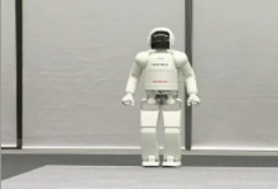
講義の目標
ロボットの設計 ＝ 機械 ＋ 電気 ＋ ＩＴ ＋ α？
答： α＝ダイナミクスの設計！
ダイナミクスを題材に，「数列」や「複素数」の使い道を紹介する．

Slide 4
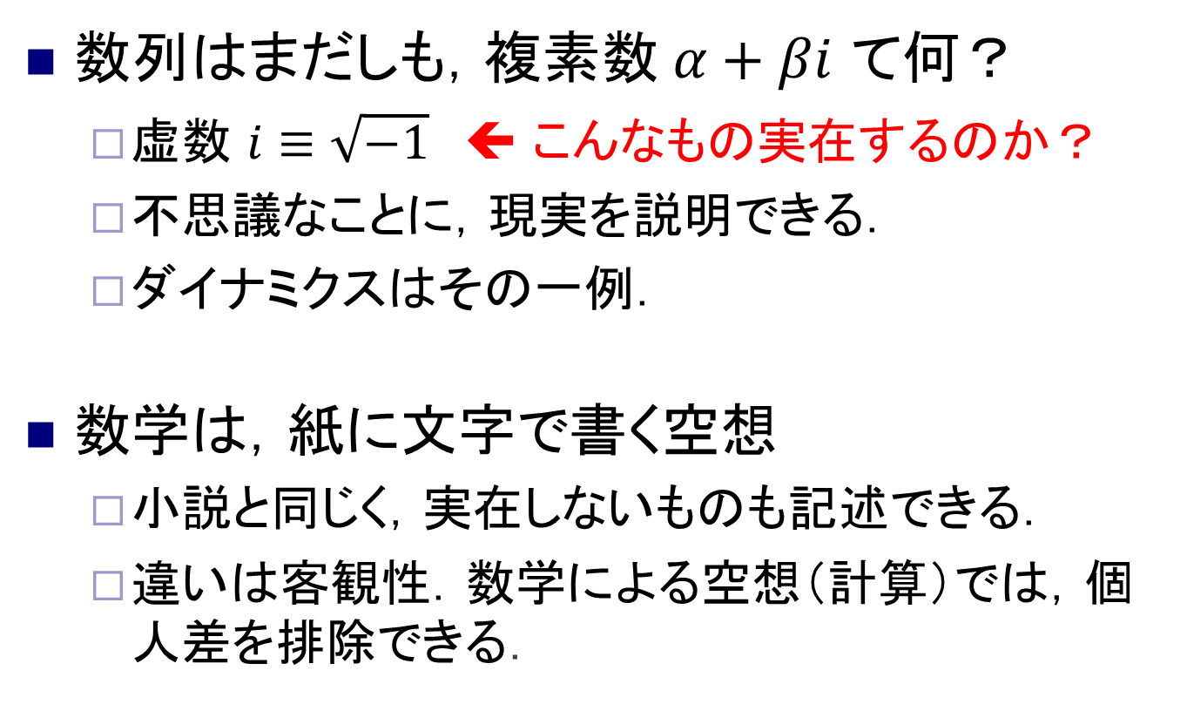
数学という空想
数列はまだしも，複素数 $α+βi$ て何？
虚数 $i≡\sqrt{−1}$ ⬅ こんなもの実在するのか？
不思議なことに，現実を説明できる．
ダイナミクスはその一例．
数学は，紙に文字で書く空想
小説と同じく，実在しないものも記述できる．
違いは客観性．数学による空想（計算）では，個人差を排除できる．

Slide 5
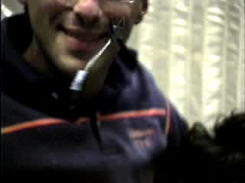

空想の使い方 ― モデル化
現実
空想
紙鉛筆・コンピュータ
自由な空想
数式表現
実現象
計算
モデル化
計算結果
解釈・作図
予測・評価

Slide 6
講義の内容
ダイナミクスの実例
ダイナミクスの分類
ダイナミクスのモデル化
離散時間モデル ※等比数列
連続時間モデル ※複素数
まとめ

Slide 7
ダイナミクスの実例
※dynamics
ダイナミクス ⇔ 動き方（時間変動）

Slide 8
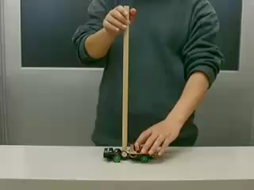
ロボットのダイナミクス
位置と角度の時間変動

Slide 9
ペンチのダイナミクス（無重力）
角度の時間変動

Slide 10
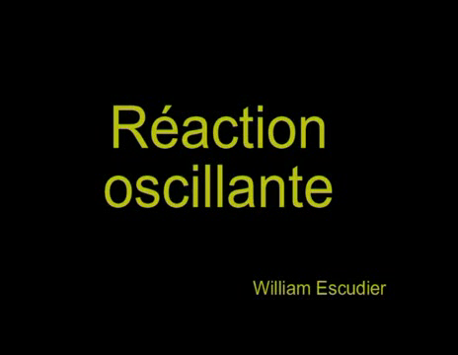
化学反応のダイナミクス（ＢＺ反応）
物質濃度の時間変動

Slide 11
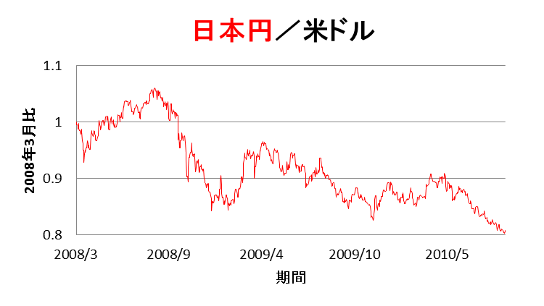
経済のダイナミクス
価格の時間変動

Slide 12
まとめ ― ダイナミクスの実例
ダイナミクスとは，時間変動のこと．
世界は，ダイナミクスに満ち溢れている．
力学，化学，経済，電気，生体，・・・
無数に存在する！

Slide 13
ダイナミクスの分類
➔大きく５種類に類別される

Slide 14
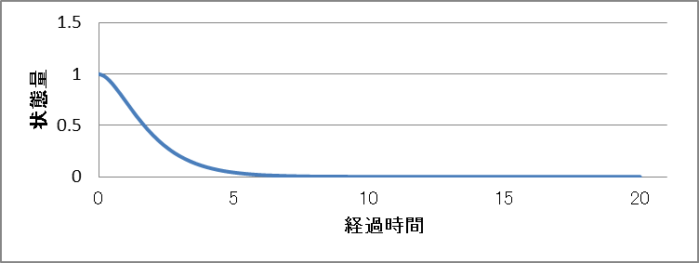
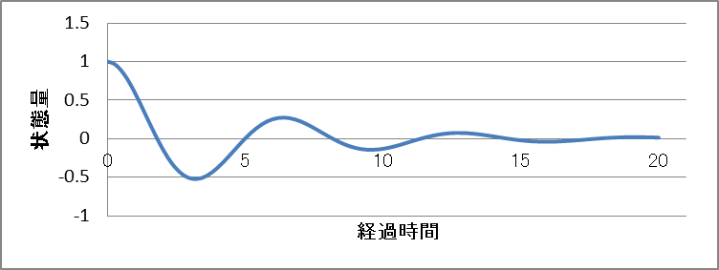
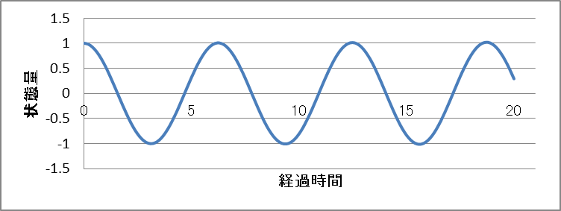
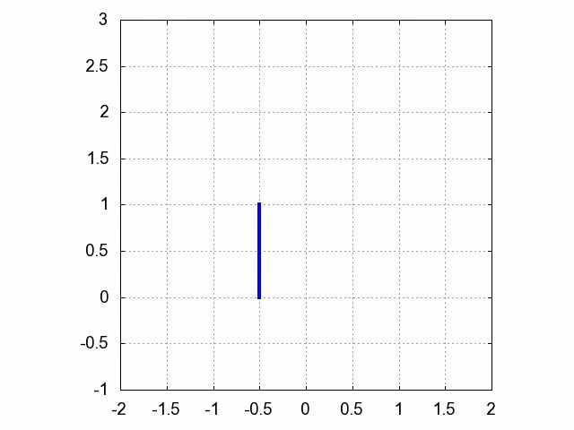
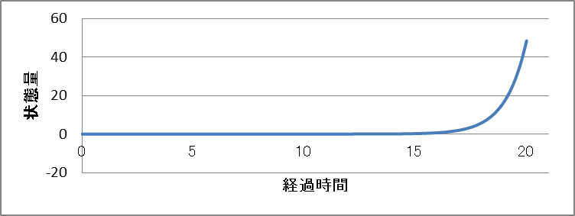
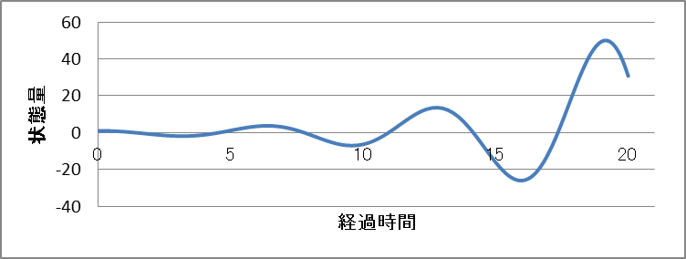
５種類のダイナミクス
非振動
振動
単調減衰
減衰振動
安定
単振動
中立安定
不安定
単調発散
発散振動

Slide 15
ダイナミクスのモデル化
➔ダイナミクスを計算する！

Slide 16
目的と方法
５種類のダイナミクスを説明・予測したい．
➔計算可能なモデルを作る．
２つの方法がある！
数列を使う （離散時間モデル）
関数を使う （連続時間モデル）

Slide 17
離散時間モデル
➔ダイナミクスを「数列」で表す方法

Slide 18
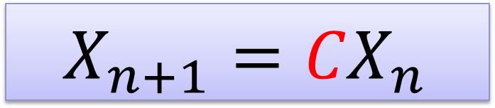
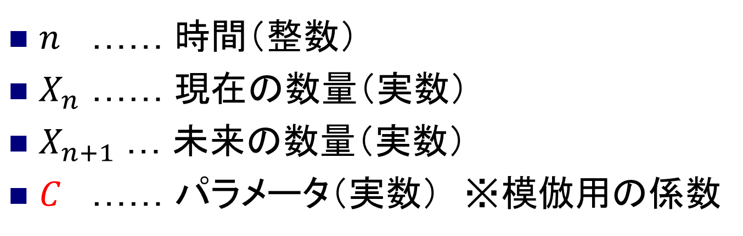
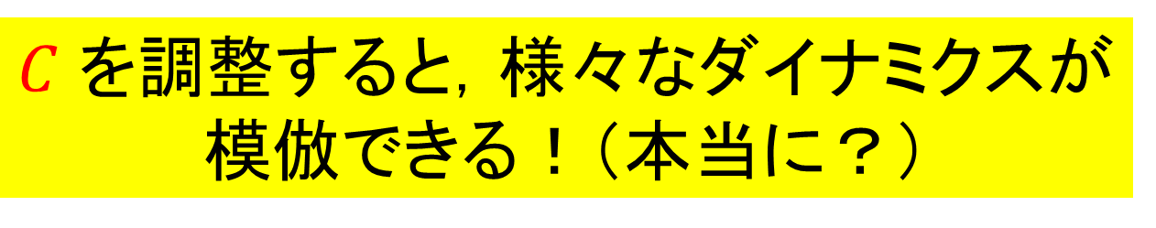
離散時間モデル
$X_{n+1}={CX}_{n}$
$n$ …… 時間（整数）
$X_{n}$ …… 現在の数量（実数）
$X_{n+1}$ … 未来の数量（実数）
$C$ …… パラメータ（実数） ※模倣用の係数
$C$ を調整すると，様々なダイナミクスが
模倣できる！（本当に？）

Slide 19
数列の復習
等差数列の例： 1, 3, 5, 7, 9,11, ・・・
等比数列の例： 1, 3, 9, 27, 81, ・・・
等比数列の数式表現
x₀=1・3⁰, x₁=1・3¹, x₂=1・3², x₃=1・3³, ・・・
法則 ⇒ x_{n}=1・3^{n} (n = 0, 1, 2, ・・・)
⬅ こちらを活用！
一般形
初項 x₀ = 1
x_{n} = x₀ C^{n}
公比 C = 3
初項
公比

Slide 20
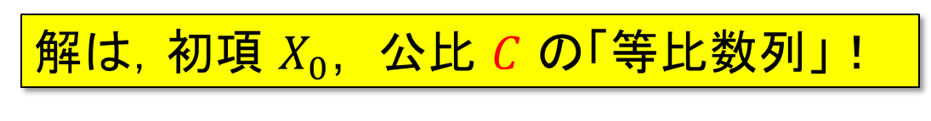
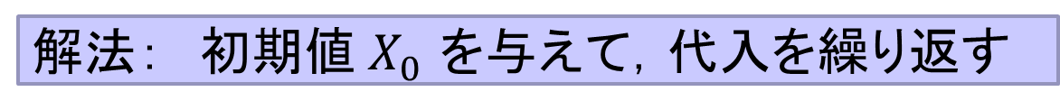
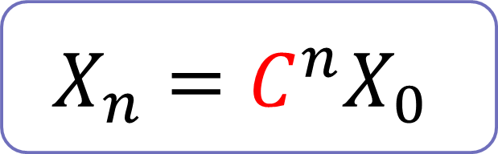
離散時間モデルの解
$X_{n+1}={CX}_{n}$
解法： 初期値$X_{0}$ を与えて，代入を繰り返す
$X_{0}$, $X_{1}{=CX}_{0}$, $X_{2}{=CX}_{1}=C^{2}X_{0}$, $X_{3}{=CX}_{2}=C^{3}X_{0}$, ・・・
$X_{n}=C^{n}X_{0}$
解⇒
解は，初項 $X_{0}$, 公比 $C$ の「等比数列」！

Slide 21
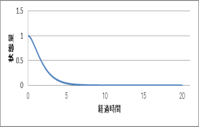
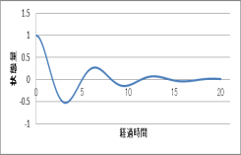



練習問題
等比数列
x_{n} = x₀ C^{n}
初項
公比
次の C で数列を求め5種類に分類せよ （x₀ = 1とせよ）
C = 0.2
C = −0.2
C = −1
C = −2
C = 2
単調減衰
減衰振動
単振動
発散振動
単調発散

Slide 22
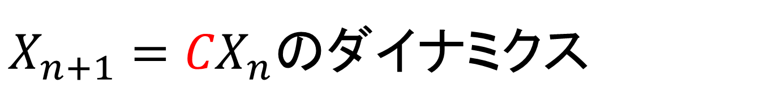
$X_{n+1}={CX}_{n}$のダイナミクス
C | ダイナミクス | 数値例 （初項 x₀ = 1）
C < −1 | 発散振動 | (C = −2) 1, −2, 4, −8, 16, −32, ・・・
C = −1 | 単振動 | (C = −1) 1, −1, 1, −1, 1, −1, ・・・
−1 < C < 0 | 減衰振動 | (C = −0.2) 1, −0.2, 0.04, −0.008, ・・・
C = 0 | 未定義（不良定義） | 考えない
0 < C < 1 | 単調減衰 | (C = 0.2) 1, 0.2, 0.04, 0.008, ・・・
C = 1 | 一定値 | (C = 1) 1, 1, 1, 1, 1, 1, ・・・
1 < C | 単調発散 | (C = 2) 1, 2, 4, 8, 16, 32, ・・・
パラメータ C を見れば，一発で分かる！

Slide 23
まとめ ― 離散時間モデル
離散時間のダイナミクスは公比で決まる．
絶対値 ・・・ 減衰（<1），発散（>1）
正負 ・・・ 振動（－），単調（＋）
「等比数列」はダイナミクスの模倣に役立つ！

Slide 24
連続時間モデル
➔立位ロボットを立てる！

Slide 25
立位ロボットの原理モデル
倒立振り子モデル
２足歩行ロボット
応用例

Slide 26
立位ロボットの設計
現実
空想
数式表現
q’’ − g q = − F
立位ロボット
空想
モデル化
複素数
解釈
ダイナミクス
の分類
適用

Slide 27
《復習》 微分法
x(t)
傾き x’(t)
t に関する
x(t) の微分という
t
微分法の例（高校数学）
x(t) = t^{n} ⇒ x’(t) = nt^{n−1} ※整関数
x(t) = e^{at} ⇒ x’(t) = ae^{at} ※指数関数
x(t) = sin(bt) ⇒ x’(t) = b cos(bt) ※三角関数
x(t) = cos(bt) ⇒ x’(t) = −b sin(bt) ※三角関数

Slide 28
倒立振子モデルの数式表現
倒れ角
ニュートンの法則
q
制御力
F
数式表現
q’’(t) − g q(t) = − F
※ g≒9.8 ・・・ 重力加速度
空想の始まり・・・

Slide 29
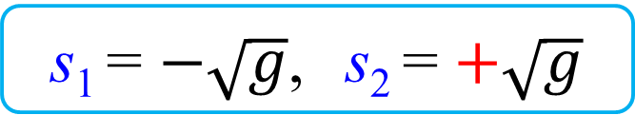
Step1 （空想） ※F=0の場合
数式表現
q’’ − g q = − F = 0
同じ係数の2次方程式
s² − g = 0
解の公式
s₁ = $−\sqrt{g}$, s₂ = $+\sqrt{g}$
固有値という！
分類表と照合する

Slide 30
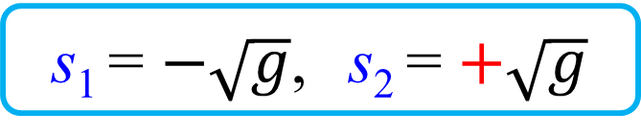
Step2 （解釈） ※F=0の場合
s₁ = $−\sqrt{g}$, s₂ = $+\sqrt{g}$
固有値
α + β i
実部
虚部
分類表 | 虚部＝０ | 虚部≠０
実部が全て（－） | 単調減衰 | 減衰振動
実部が０ | 一定値 | 単振動
実部が１つでも（＋） | 単調発散 | 発散振動
解釈

Slide 31
Step3 （適用） ※F=0の場合
角度 q
が発散
現実
適用
q
スイッチＯＦＦのロボットは角度が発散
結論➔倒れる！
制御力
F

Slide 32
「倒立安定化」のための空想
分類表 | 虚部＝０ | 虚部≠０
実部が全て（－） | 単調減衰 | 減衰振動
実部が０ |  | 単振動
実部が１つでも（＋） |  | 発散振動
立つ！
立つ！
変更できないか？！
スイッチ
ＯＦＦ
答：変更できる！

Slide 33
安定化の技術 ― フィードバック制御
角度 q と角速度 q’ に比例した
力 F =K q + L q’ を加える！
角度
q
制御力
数式表現
F
q’’ − g q = − F
F =K q + L q’
ふたたび空想・・・

Slide 34
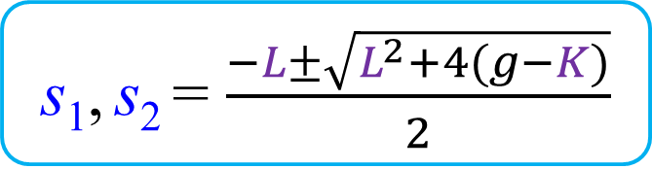
Step1 （空想） ※ F =K q + L q’の場合
数式表現
q’’ − g q = − F = − K q − L q’
移項して整理
q’’ + L q’− (g − K)q =0
同じ係数の2次方程式
s² +L s− (g − K) = 0
固有値
s₁, s₂ = $\frac{−L±\sqrt{L^{2}+4(g−K)}}{2}$
解の公式

Slide 35
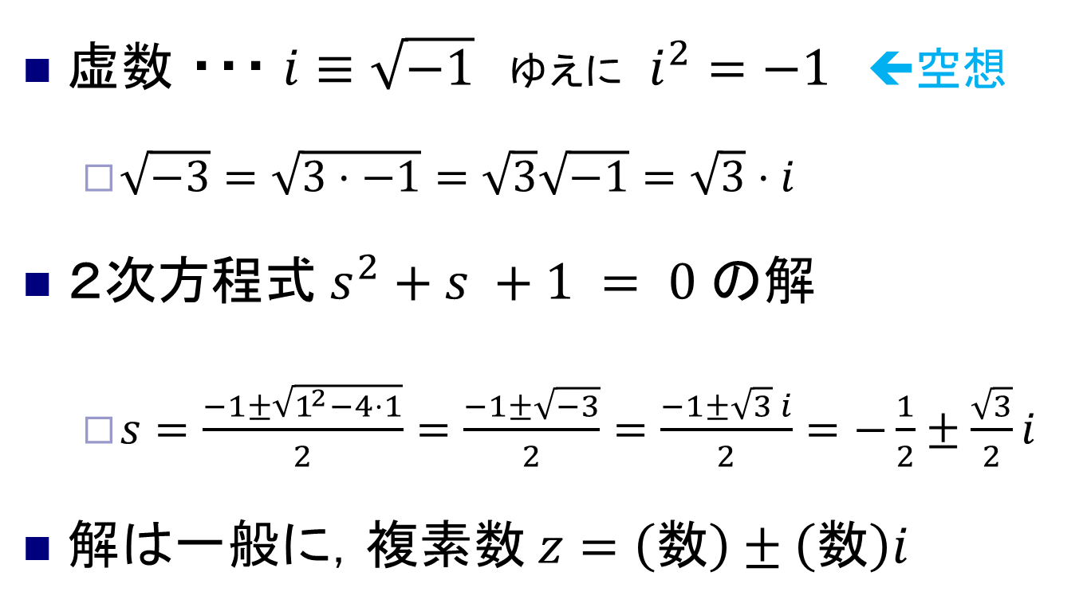
《復習》 2次方程式と複素数
虚数 ・・・ $i≡\sqrt{−1}$ ゆえに $i^{2}=−1$ ⬅空想
$\sqrt{−3}=\sqrt{3⋅−1}=\sqrt{3}\sqrt{−1}=\sqrt{3}⋅i$
２次方程式 $s^{2}+s +1 = 0$ の解
$s=\frac{−1±\sqrt{1^{2}−4⋅1}}{2}=\frac{−1±\sqrt{−3}}{2}=\frac{−1±\sqrt{3} i}{2}=−\frac{1}{2}±\frac{\sqrt{3}}{2}i$
解は一般に，複素数 $z=\left(数\right)±\left(数\right)i$

Slide 36
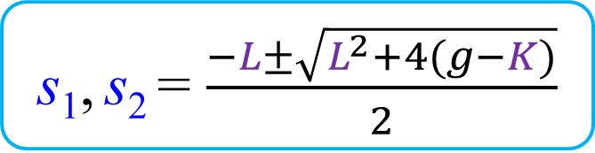
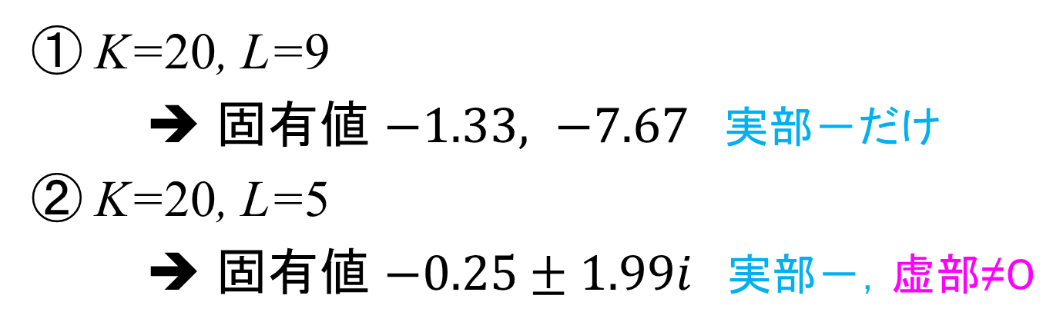
固有値の数値例
s₁, s₂ = $\frac{−L±\sqrt{L^{2}+4(g−K)}}{2}$
K, L … 角度, 角速度の倍率
g … 重力加速度≒9.8
① K=20, L=9
➔ 固有値 $−1.33, −7.67$ 実部－だけ
② K=20, L=5
➔ 固有値 $−0.25±1.99i$ 実部－，虚部≠０
分類表と照合すると・・・

Slide 37
フィードバック制御ＯＮ のダイナミクス
分類表 | 虚部＝０ | 虚部≠０
実部が全て（－） | 単調減衰 | 減衰振動
実部が０
実部が１つでも（＋） |  | 発散振動
① K=20, L=9
② K=20, L=5
ＯＦＦ
① 倒れ角が，単調に → ０．（単調に立つ）
② 振動しながら→ ０．（振動しながら立つ）

Slide 38
授業のまとめ
様々な動き方（時間変動）を，ダイナミクスと総称する．
ダイナミクスを５種類に類別し，これらを模倣できるモデルを構成した．
離散時間のダイナミクスを，等比数列の公比で分類した．
連続時間のダイナミクスを，複素数（固有値）で分類し，立位ロボットを複素数で設計した．

